Slide 1
Bağımlı Olma Farkında Ol
16.08.24- 15.09.24
İnt. Dr. Burcu Sarıtaş
İnt. Dr. Miray Berksoy
İnt. Dr. Şevin Fidan
İnt. Dr. Zeynep Topaloğlu
Ass.Dr. Ali Ulvi Dermenci

Slide 2
Sunum Planı
Tanımlar
Sorun
Ülkemizden ve Dünyadan İstatistikler
Örnek Çalışmalar
Projemiz
İş Birlikçilerimiz
Maaliyet ve Kısıtlılıklar
Kaynakça

Slide 3
Bağımlılık Yapıcı Madde Nedir?
Beyin işlevlerini veya tüm bedensel yapıları etkileyen, zamanla organ sistemlerinde kalıcı hasarlara yol açan, ruhsal ve davranışsal sorunlar oluşturan, yaşam için gerekli olmayan, doğal veya yapay, sahte iyi oluş hali veren kimyasallardır.

Slide 4
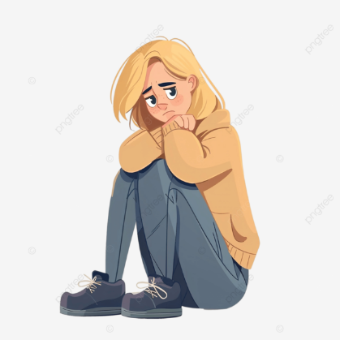
Hızlı ruhsal değişiklikler
Değişen değer yargıları
Yetersiz sevgi ve şefkat görmesi
Yanlış eğitim
Düzensiz kentleşme
Akran baskısı
Merak dürtüsü
Teknolojinin yanlış kullanımı

Slide 5
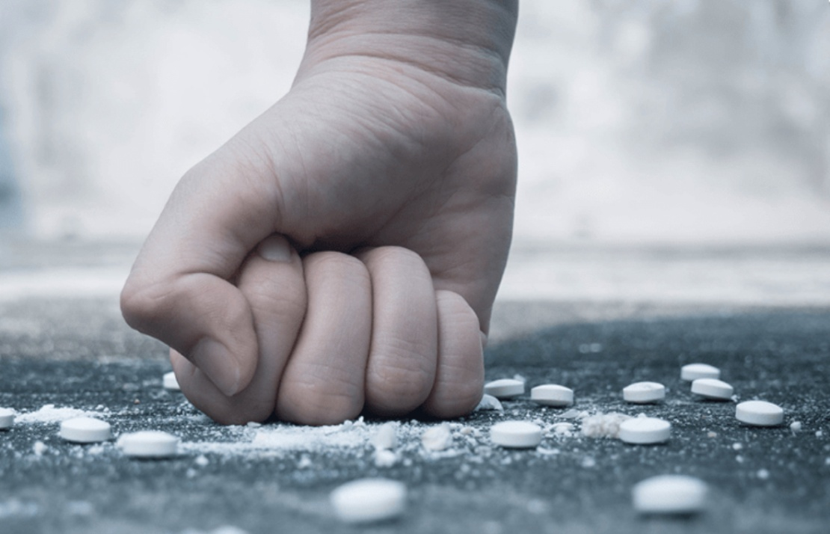
SORUN
Bayraklı İlçesi Çay ve Tepekule Mahallelerinde bulunan gençlerin artan madde kullanımı
Madde bağımlılığı konusunda farkındalık olmaması
Ailelerin yardım alacakları kaynakları bilmemesi ve ulaşamaması
Ailelerin çocukları ile madde kullanımı konusunda nasıl iletişim kuracaklarını bilmemesi
Bebek, çocuk ve ergen izlem programının uygulamasındaki yetersizlik (HEADSS)

Slide 6
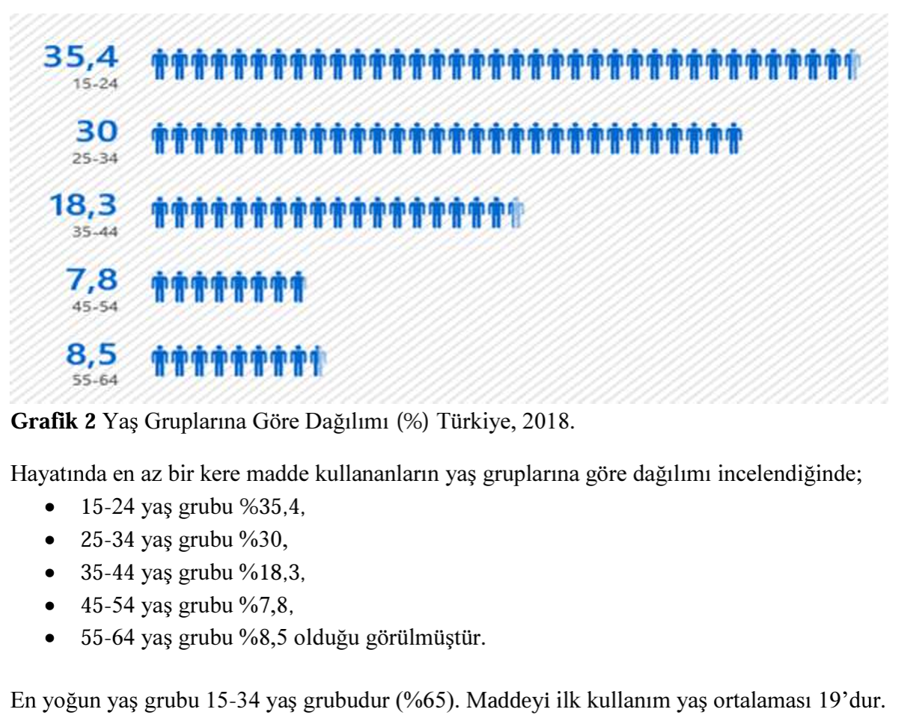
İSTATİSTİKLER
2018 yılı Türkiye Genel Nüfusta Tütün, Alkol, Madde kullanımına Yönelik Tutum ve Davranış Analizi Raporu
T.C. İÇİŞLERİ BAKANLIĞI Emniyet Genel Müdürlüğü Narkotik Suçlarla Mücadele Daire Başkanlığı - 2018 yılı Türkiye Genel Nüfusta Tütün, Alkol, Madde kullanımına Yönelik Tutum ve Davranış Analizi Raporu

Slide 7
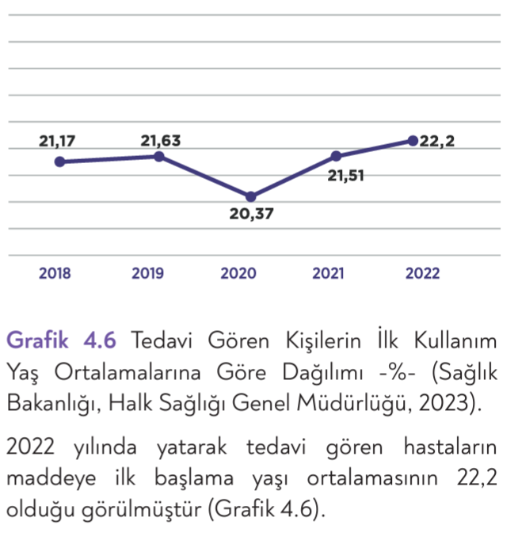
İSTATİSTİKLER
2023 yılı Türkiye Uyuşturucu Raporu
T.C. İÇİŞLERİ BAKANLIĞI Emniyet Genel Müdürlüğü Narkotik Suçlarla Mücadele Daire Başkanlığı- 2023 yılı Türkiye Uyuşturucu Raporu

Slide 8
Türkiye’de Madde Bağımlılığını Önlemeye Yönelik Programlar
Ulusal Bağımlılıkla Mücadele Eylem Planı
C. Y. ve , H. D. (2020). Madde kullanımı ve bağımlılığını önlemeye yönelik psikoeğitim programlarının i̇ncelenmesi. Bağımlılık Dergi̇si̇, 73-91. 2020; 21(1):72-91

Slide 9
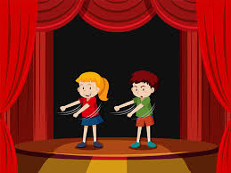
Sosyal Aktiviteler Programı
(2009-2010, Zeytinburnu-İstanbul)
Emniyet müdürlükleri,
Eğitim birimleri,
Belediyeler,
Risk altında olan okullardan,
Sosyoekonomik statüsü düşük olan bölgelerden seçilen liseli gençler
Programın sonuçlarına göre katılımcılarda madde kullanımı konusunda bir azalma
Programa katılmayan öğrencilerde madde kullanımın anlamlı bir oranda artma görülmüştür.
C. Y. ve , H. D. (2020). Madde kullanımı ve bağımlılığını önlemeye yönelik psikoeğitim programlarının i̇ncelenmesi. Bağımlılık Dergi̇si̇, 73-91. 2020; 21(1):72-91

Slide 10
Akran Desteği Projesi
(İstanbul)
Emniyet müdürlükleri,
Eğitim birimleri
Belediyeler
Öğrencilere akran desteği
İyi rol modeller
Madde kullanımı ve bağımlılığının azaltılması ve önüne geçilmesidir.
Programdan sonra sigara ve alkol kullanımlarında düşüş gözlemlenmiştir.
C. Y. ve , H. D. (2020). Madde kullanımı ve bağımlılığını önlemeye yönelik psikoeğitim programlarının i̇ncelenmesi. Bağımlılık Dergi̇si̇, 73-91. 2020; 21(1):72-91

Slide 11
Nargile Farkındalık Kampanyası: “Ucunda Ölüm Var”
Yeşilay,
Tütün kullanımının zararları,
Kamu spotlarıyla
Nargile hakkında yanlış bilinenler aktarılmıştır.
İzleyici kitle tarafından;
%83 oranında inandırıcı,
%77 oranında caydırıcı,
%75 oranında öğretici bulunmuştur.
C. Y. ve , H. D. (2020). Madde kullanımı ve bağımlılığını önlemeye yönelik psikoeğitim programlarının i̇ncelenmesi. Bağımlılık Dergi̇si̇, 73-91. 2020; 21(1):72-91

Slide 12
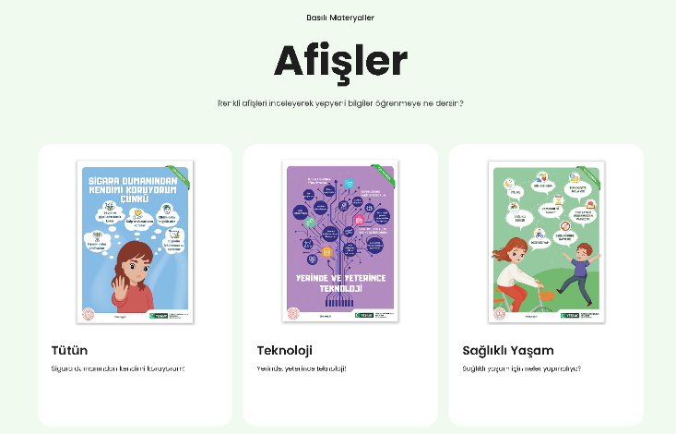
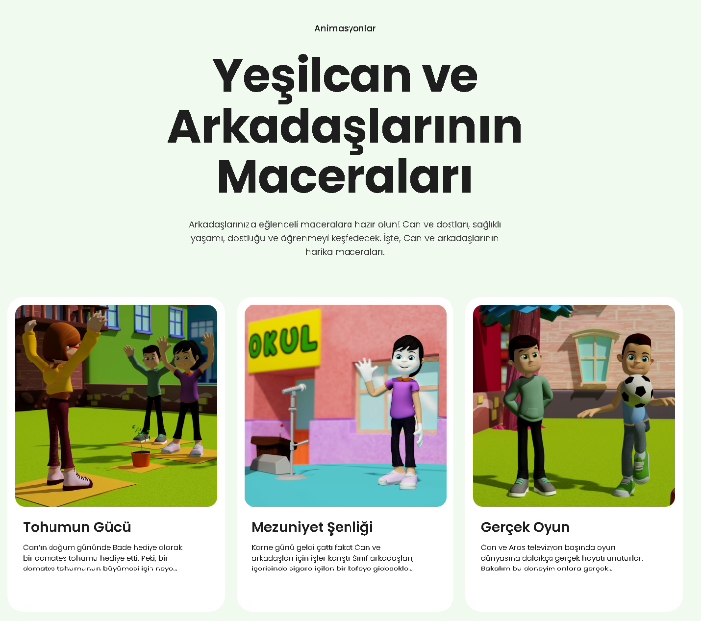
Türkiye Bağımlılıkla Mücadele Eğitim Programı (TBM Programı)
Milli Eğitim Bakanlığı,
Yeşilay,
kişilerin madde kullanımına yönelik olası riskleri asgari düzeye indirgemeye çalışan evrensel temelli bir önleme programıdır.
C. Y. ve , H. D. (2020). Madde kullanımı ve bağımlılığını önlemeye yönelik psikoeğitim programlarının i̇ncelenmesi. Bağımlılık Dergi̇si̇, 73-91. 2020; 21(1):72-91

Slide 13
Yeşilay Akademi

Slide 14
PROJEMİZİN AMACI
Giderek artan,
Kullanıma başlama yaşı düşen maddeye karşı;
Aileleri duyarlı hale getirmek,
Ailelerin ihtiyaç duydukları bilgileri vermek,
Çocukların erken yaşta maddeyle karşılaşmadan farkındalık kazanmasını sağlamak.

Slide 15
HEDEF KİTLEMİZ
Bayraklı İlçesi Çay ve Tepekule Mahallelerinde bulunan 11- 14 yaş aralığındaki 1038 çocuk
Bilgi almak isteyen ebeveynler ve çocukları

Slide 16
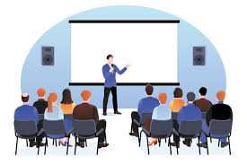
NELER YAPACAĞIZ ?
Bayraklı Çay ve Tepekule mahallelerinin muhtarlıkları aracılığıyla bu mahallelerdeki ortaokul öğrencilerinin ailelerine ulaşacağız
Muhtarlıklara bilgilendirici afiş asacağız.
Ebeveynleriyle gelen çocuklara maddenin zararlarıyla ilgili kısa bir anlatım yapacağız.
Ebeveynlere «Farkındalık, İletişim ve Nereden yardım alabilirim?» konulu bilgilendirme sunumu yapacağız.
Ebeveynlere Yeşilay’ın madde bağımlılığı konulu videosunu izleteceğiz.

Slide 17
NELER YAPACAĞIZ ?
Çocukları etkinlik alanına alarak yaşlarına uygun canlandırma oyunu oynatacağız.
Oyunumuzda;
Tehlikeli kişilerden uzak durma,
Hayır deme becerisi,
Aileye haber vermesinin gerekliliği konuları üzerinde duracağız.

Slide 18
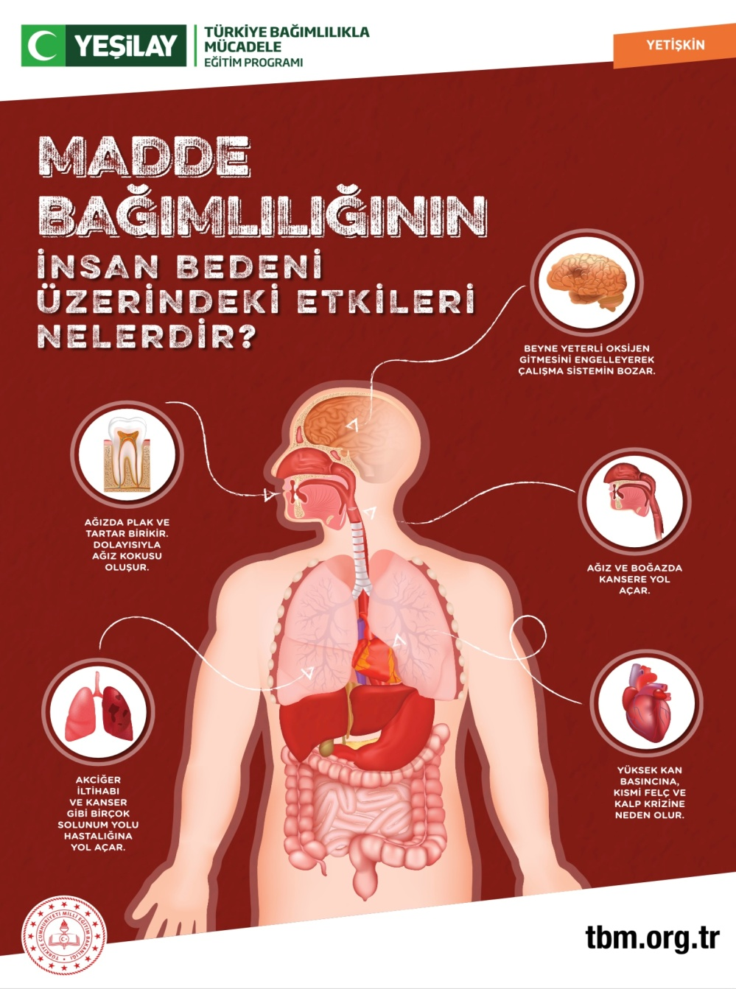
ETKİNLİK ALANI AFİŞLERİ

Slide 19
ETKİNLİK ALANI AFİŞLERİ

Slide 20
ETKİNLİK ALANI AFİŞLERİ

Slide 21
İŞ BİRLİĞİ

Slide 22
MAALİYET
1. Yer ve Mekan Maliyetleri
Muhtarlıkların işbirliği ile mahallenin toplanma alanı
Teknik ekipmanlar (ses, görüntü, aydınlatma)
Kullanılacak afişler
Tahmini maliyet: 3000 ₺
2.Konuşmacı ve Uzman Ücretleri
Konferansa katılan sosyal hizmet uzmanı ve intörnlerin giderleri
Tahmini maaliyet: 1000 ₺
3.Katılımcı Paketleri ve Malzemeleri
Yiyecek-içecek ikramları
Canlandırma oyunları için kostüm ve dekor
Tahmini maliyet: 2000 ₺
Toplam: 6000 ₺

Slide 23
KISITLILIKLAR
Madde bağımlılığı
olan çocukların ebeveynlerine ulaşmadaki zorluk
Milli Eğitim Bakanlığının konuyla ilgili izin kapsamının dar olması
Eğitmen, yer ve bütçenin elde edilmesindeki zorluklar
Ailelerin sosyoekonomik seviyesinin
veya
Sağlık okuryazarlığının düşük olması

Slide 25
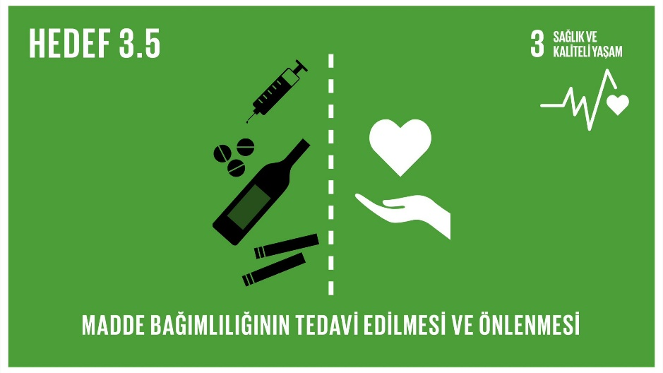

Slide 26
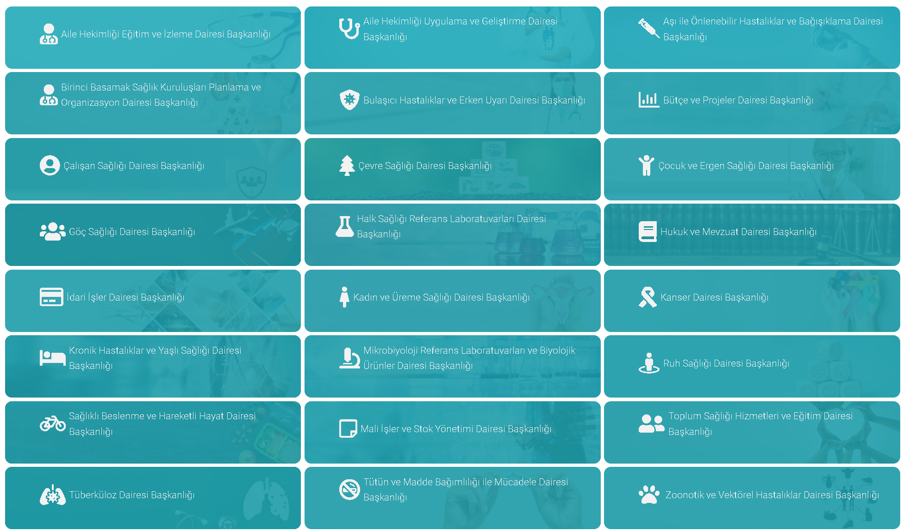

Slide 27
Kaynakça
https://dergipark.org.tr/tr/download/article-file/2244932
https://www.academia.edu/11533748/Madde_kullanimini_onleme_klavuzu
https://www.yesilay.org.tr/tr/bagimlilik/madde-bagimliligi
http://tbm.org.tr/ortaokul
https://dosyasb.saglik.gov.tr/Eklenti/48054/0/siy202205042024pdf.pdf
C. Y. ve , H. D. (2020). Madde kullanımı ve bağımlılığını önlemeye yönelik psikoeğitim programlarının i̇ncelenmesi. Bağımlılık Dergi̇si̇, 73-91. 2020; 21(1):72-91
https://tbm.org.tr/
T.C. İÇİŞLERİ BAKANLIĞI Emniyet Genel Müdürlüğü Narkotik Suçlarla Mücadele Daire Başkanlığı - 2018 yılı Türkiye Genel Nüfusta Tütün, Alkol, Madde kullanımına Yönelik Tutum ve Davranış Analizi Raporu
chrome-extension://efaidnbmnnnibpcajpcglclefindmkaj/https://hsgm.saglik.gov.tr/depo/birimler/tutun-ve-madde-bagimliligi-ile-mucadele-db/dokumanlar/2018-2023_Uyusturucu_ile_Mucadele_Ulusal_Strateji_Belgesi_ve_Eylem_Plani.pdf
T.C. İÇİŞLERİ BAKANLIĞI Emniyet Genel Müdürlüğü Narkotik Suçlarla Mücadele Daire Başkanlığı- 2023 yılı Türkiye Uyuşturucu Raporu
chrome-extension://efaidnbmnnnibpcajpcglclefindmkaj/https://www.narkotik.pol.tr/kurumlar/narkotik.pol.tr/TUB%C4%B0M/Ulusal%20Yay%C4%B1nlar/2023_TURKIYE_UYUSTURUCU_RAPORU.pdf

Slide 28
DİNLEDİĞİNİZ İÇİN TEŞEKKÜR EDERİZ

